Slide 1
Prog2, Software Engineering bevezetés
Magasszintű programozási nyelvek 2 mérnök informatikus BSc előadás
Dr. Bátfai Norbert
egyetemi adjunktus
http://www.inf.unideb.hu/~nbatfai/
Debreceni Egyetem, Informatikai Kar,
Információ Technológia Tanszék
batfai.norbert@inf.unideb.hu
Skype: batfai.norbert
Prog2_7.ppt, v.: 0.0.6, 2011. 12. 26.
http://www.inf.unideb.hu/~nbatfai/
http://nehogy.fw.hu/
Az óra blogja: http://progpater.blog.hu/
A Nokia Ovi store-ban is elérhető: http://store.ovi.com/content/100794

Slide 2
Felhasználási engedély
Bátfai Norbert
Debreceni Egyetem, Informatikai Kar, Információ Technológia Tanszék
<nbatfai@inf.unideb.hu, nbatfai gmail com>
Copyright © 2011 Bátfai Norbert
E közlemény felhatalmazást ad önnek jelen dokumentum sokszorosítására, terjesztésére és/vagy módosítására a Szabad Szoftver Alapítvány által kiadott GNU Szabad Dokumentációs Licenc 1.2-es, vagy bármely azt követő verziójának feltételei alapján. Nem változtatható szakaszok: A szerzőről.
Címlap szövegek: Programozó Páternoszter, Bátfai Norbert, Gép melletti fogyasztásra.
Hátlap szövegek: GNU Jávácska, belépés a gépek mesés birodalmába.
Permission is granted to copy, distribute and/or modify this document under the terms of the GNU Free Documentation License, Version 1.2 or any later version published by the Free Software Foundation; with the Invariant Sections being: A szerzőről,
with the Front- Cover Texts being: Programozó Páternoszter, Bátfai Norbert, Gép melletti fogyasztásra,
and with the Back-Cover Texts being: GNU Jávácska, belépés a gépek mesés birodalmába.
http://www.gnu.hu/fdl.html

Slide 3
Kapcsoldó videók, videómagyarázatok és blogok
Az előadás és a labor posztja ez(ek)
Homo proponit, Deus disponit*:
http://progpater.blog.hu/2011/12/10/homo_proponit_deus_disponit

Slide 4
Célok és tartalom
Előadás
BPM/Workflow rendszerek
Labor
Védések
Opcionálisan UML osztálydiagramok a saját focicsapathoz (ez persze már reengineering lesz :)
Laborkártyák
BPMN kártyák
Otthoni opcionális feladat
Saját Atan alapú RCSS csapat fejlesztése (esetleg szövése, egységtesztelése)

Slide 5
Minimális gyakorlati cél
Ism.: Tudjon egyszerű esetekben UML osztálydiagramot tevezni-rajzolni, vagy ilyet generálni meglévő Java forrásokból, például az ArgoUML-el: http://argouml.tigris.org/
Egyszerű üzleti folyamatot le tudjon rajzolni BPMN nyelven.

Slide 6
Minimális elméleti cél
Ism.: A hallgató néhány szóban tudja jellemezni a főbb szoftverfejlesztési modelleket.
Adott konkrét fejlesztendő rendszer adott „életciklusa” esetén tudjon szakvéleményt alkotni az alábbi kérdések mentén:
Milyen módszertant, milyen fejlesztési modellt válasszanak?
Milyen programozási paradigma mentén dolgozzanak?
Milyen architektúrát alkalmazzanak az implementációhoz?
Ismerje a BPMN nyelvet és részlegesen a BPEL nyelvet!
Ismerje az UML osztálydiagramokat és részlegesen a tevékenységdiagramokat!

Slide 7
Software Engineering
Szoftvermérnökség,
szoftverfejlesztés

Slide 8
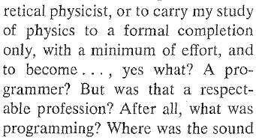
Ism.: Szoftver krízis
The 1968/69 NATO Software Engineering Reports
http://homepages.cs.ncl.ac.uk/brian.randell/NATO/NATOReports/index.html
Edsger W. Dijkstra. 1972. The humble programmer. Commun. ACM 15, 10 (October 1972), 859-866. DOI=10.1145/355604.361591 http://doi.acm.org/10.1145/355604.361591,
pdf-ben az egyetemi gépekről: http://dl.acm.org/citation.cfm?id=355604.361591&coll=DL&dl=ACM&CFID=48433466&CFTOKEN=41884745
Születik egy szakma
Megoldás: technologizáljuk a szoftverfejlesztés
folyamatát, legyen egy mérnöki tudomány.

Slide 9
Ism.: A szoftver fejlesztés modellezése
Szoftverfolyamat: specifikáció, tervezés, fejlesztés, validálás, evolúció;
ezeket kombinálják, permutálják, iterálják elképzeléseik szerint a következő modellek
Vízesés (waterfall model)
Evolúciós (software prototyping)
Spirális (spiral model)
Komponens alapú (Commercial Off The Shelf = COTS , COTS-based software development)
Agilis (agile software development)

Slide 10
Ism.: A szoftver fejlesztés modellezése
Eric S. Raymond: A katedrális és a bazár
http://magyar-irodalom.elte.hu/robert/szovegek/bazar/
RERO: Release Early, Release Often
„Cowboy coding”
(A programozás eszközeivel folytattuk a 2. előadásban és az azt követő laborokon: IDE, verzió kezelő (cvs, svn), build eszköz (make, Ant, Maven) Maven + tesztelés, dokumentálás)

Slide 11
Üzleti folyamatok kezelése
(BPM, Business Process Management)
BPM
BPMN
BPEL
Tervezés, elemzés
Megvalósítás
(UML aktivitás diagramok)

Slide 12
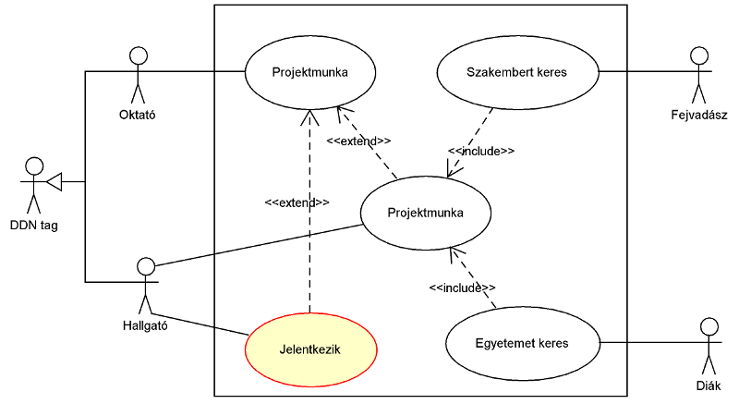
Prog1/6/29 ism: OMG UML: vizuális modellező nyelv
UML (OMG Unified Modeling Language) OO elvű modellezés
http://www.omg.org/technology/documents/modeling_spec_catalog.htm#UML
(Felépítés és működés modellezésére)
pl. használati esetek (működés)

Slide 13
UML, Unified Modeling Language
http://www.omg.org/spec/UML/
UML (OMG Unified Modeling Language) OO elvű modellezés
http://www.omg.org/technology/documents/modeling_spec_catalog.htm#UML
(Felépítés és működés modellezésére)
Grafikus
Ipari szabvány, 1997-, OMG
UML 2(.4.1, 2011 aug.)
Strukturális: osztály diagram, telepítési diagram stb.
Viselkedés: Használati eset diagram, tevékenység diagram, szekvencia diagram, állapot diagram, együttműködési diagram stb.
http://www.omg.org/spec/UML/2.4.1/Superstructure/PDF/

Slide 14
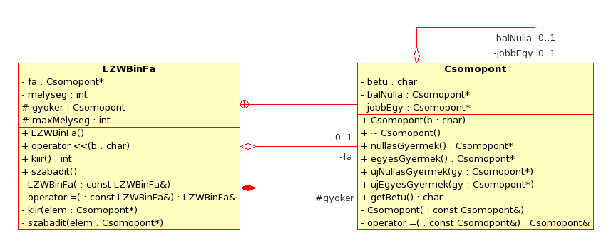
(Ismétlő) Példák néhány UML diagramra
Osztály diagram
Asszociációk, aggregáció és kompozíció
http://nehogy.fw.hu/wp-content/uploads/Prog1_6.ppt

Slide 15
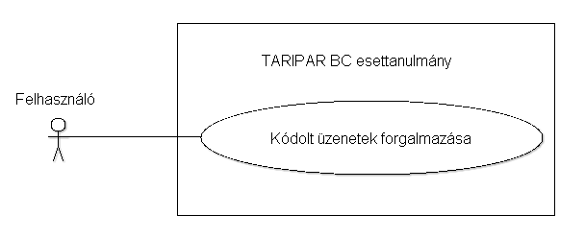
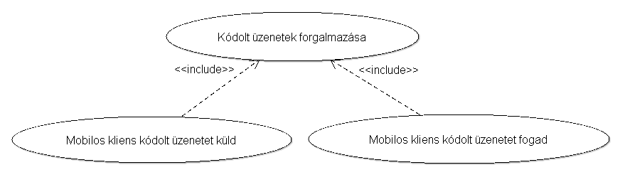
(Ismétlő) Példák néhány UML diagramra
Tervezés/Használati esetek
Egy példa: Java ME – Java EE, Bouncy Castle
csomagot használó esettanulmány
http://www.inf.unideb.hu/~nbatfai/k/TARIPAR_BN.pdf

Slide 16
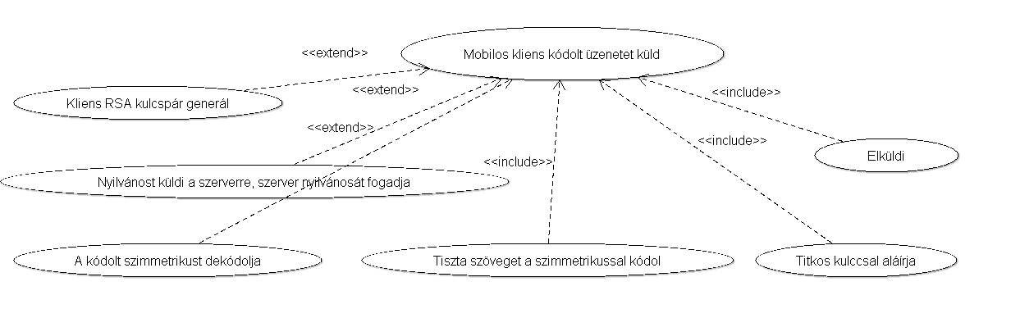
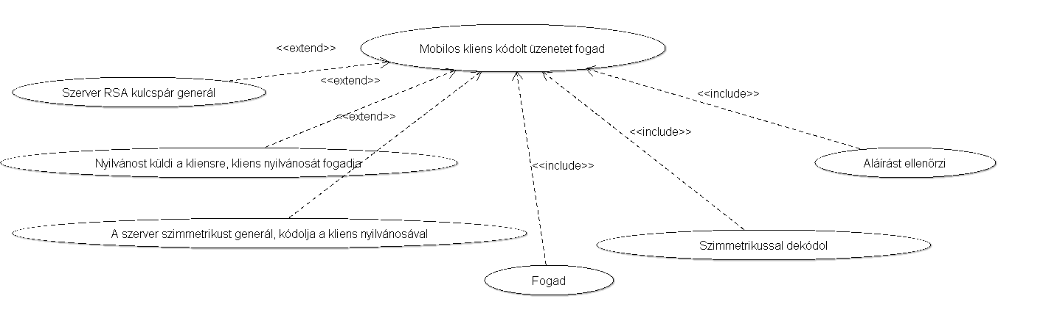
Tervezés, használati esetek

Slide 17
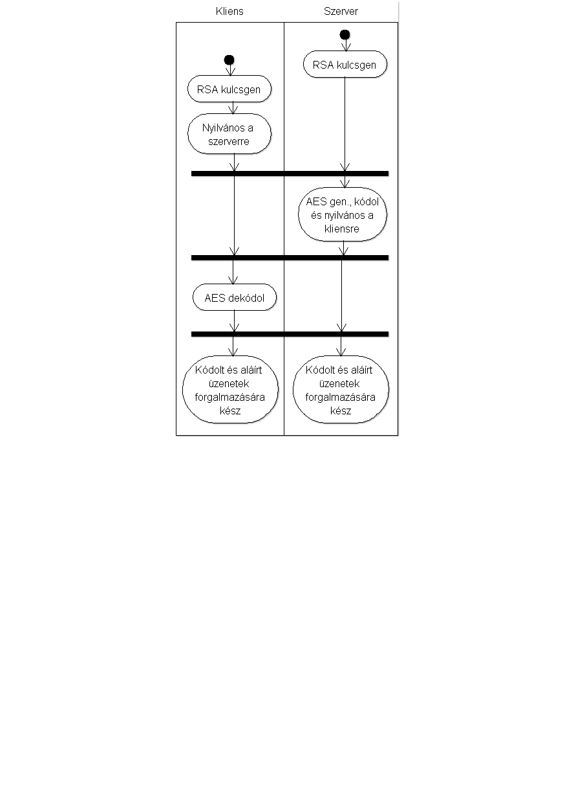
Tevékenység diagram
(kliens-szerver modell)
Tevékenység diagram a
szimmetrikus kulcs szétosztására

Slide 18
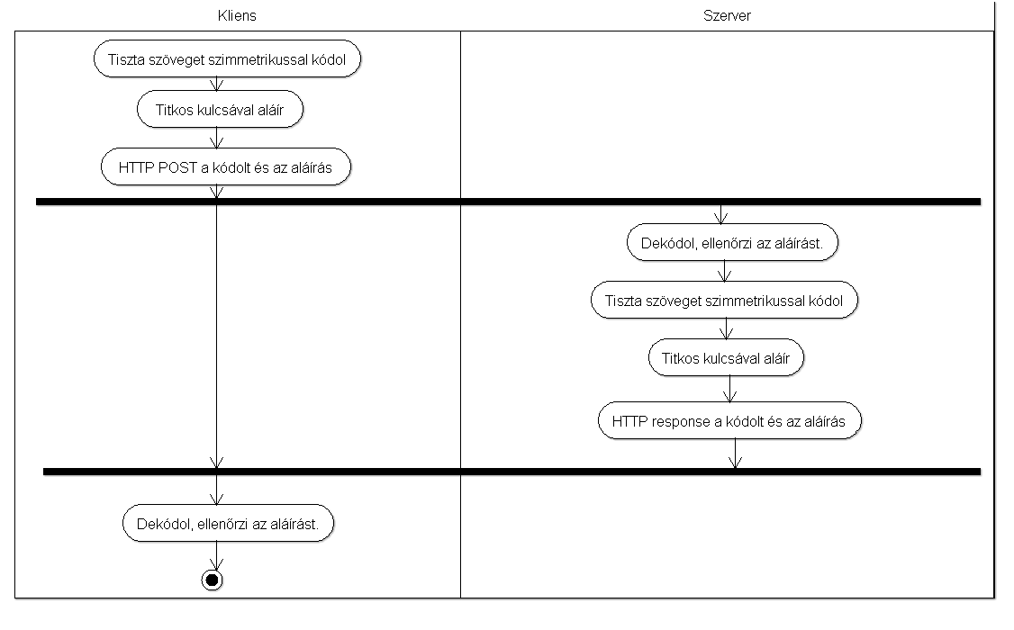
Egy HTTP kérés-válaszban minden

Slide 19
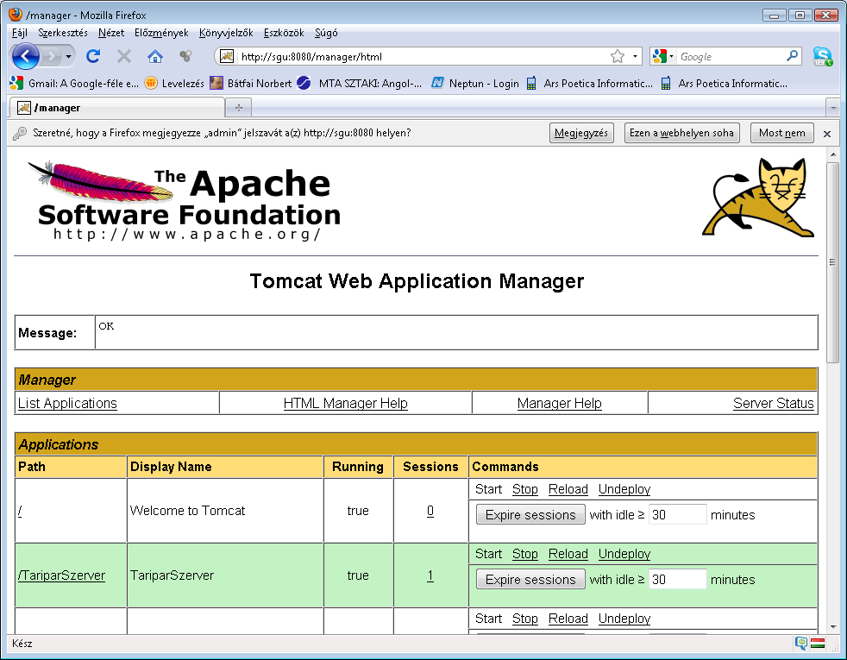
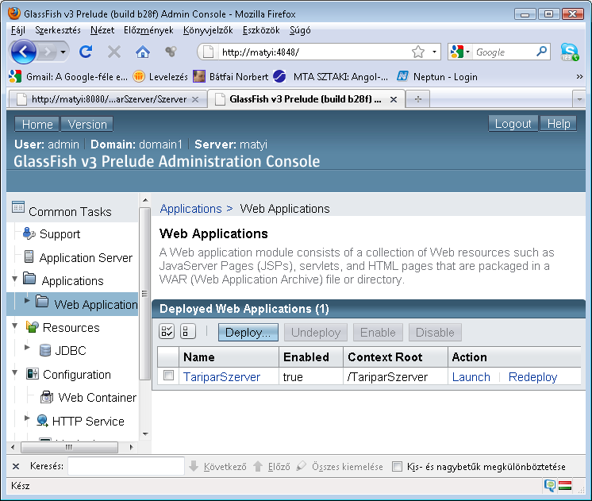
Tesztelés
Kliens oldal
  Sony Ericsson SDK 2.5.0.5 for the Java™ ME Platform
  http://developer.sonyericsson.com
  Motorola Java ME SDK 6.4
  http://developer.motorola.com/
  Series 40 Nokia 6212 NFC SDK
  http://www.forum.nokia.com/
Szerver oldal
  Sun GlassFish Enterprise Server v3 Prelude
  https://glassfish.dev.java.net/downloads/v3-preview.html
  https://glassfish.dev.java.net/
  Apache Tomcat 6.0.20
  http://tomcat.apache.org/

Slide 20
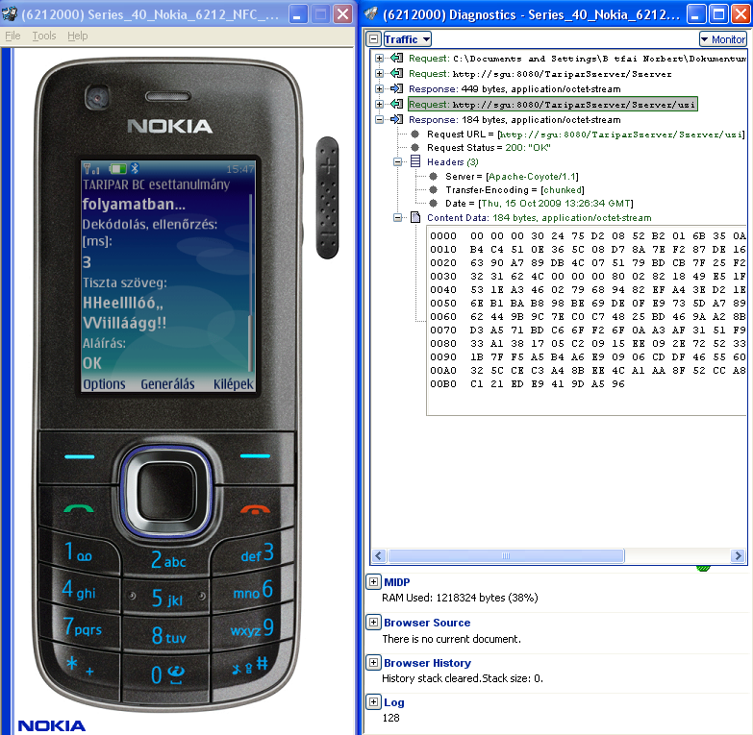
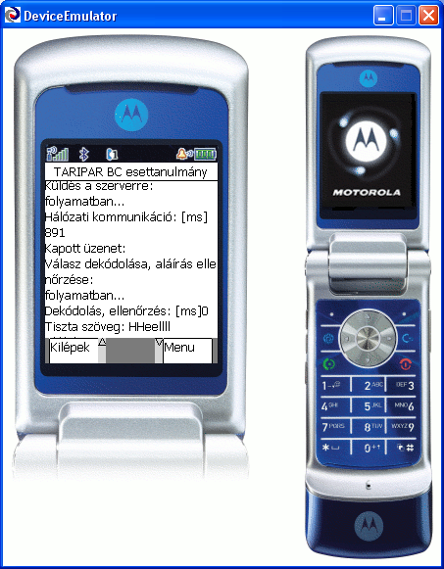
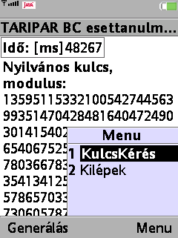
Tesztelés
Kliens oldal
  Sony Ericsson SDK 2.5.0.5 for the Java™ ME Platform
  http://developer.sonyericsson.com
  Motorola Java ME SDK 6.4
  http://developer.motorola.com/
  Series 40 Nokia 6212 NFC SDK
  http://www.forum.nokia.com/
Szerver oldal
  Sun GlassFish Enterprise Server v3 Prelude
  https://glassfish.dev.java.net/downloads/v3-preview.html
  https://glassfish.dev.java.net/
  Apache Tomcat 6.0.20
  http://tomcat.apache.org/

Slide 21
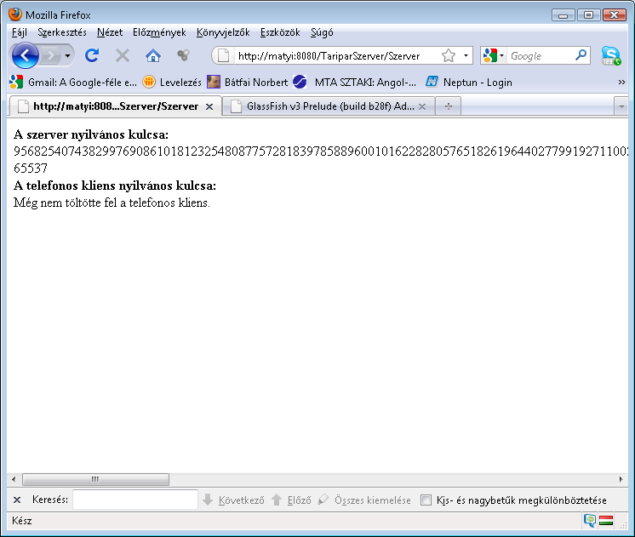
Tesztelés
Kliens oldal
  Webes kliens: csak diagnosztika
  Firefox 3.5.3, http://www.mozilla-europe.org/hu/firefox/

Slide 22
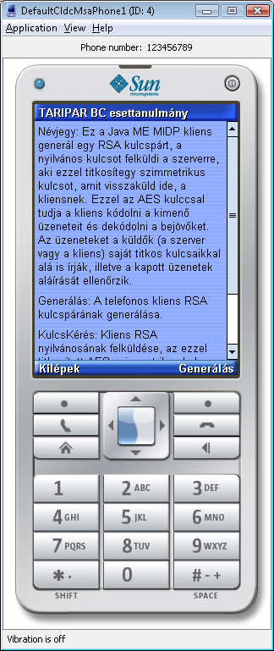
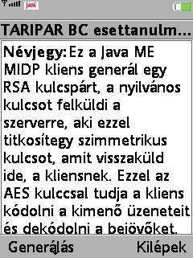
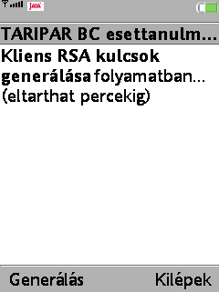
Demó

Slide 23
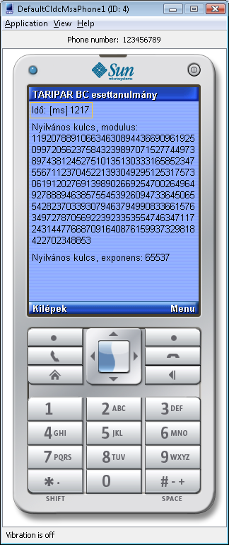
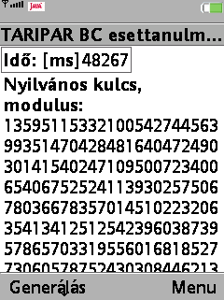
Demó

Slide 24
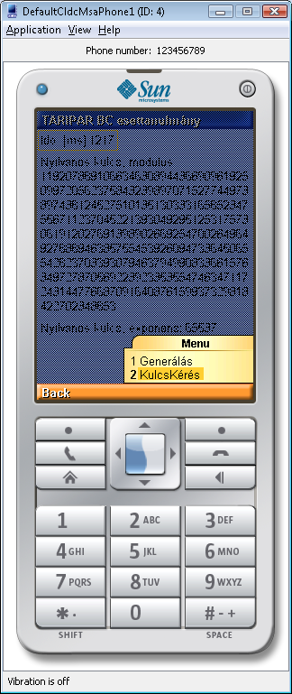
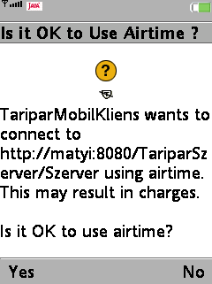
Demó

Slide 25
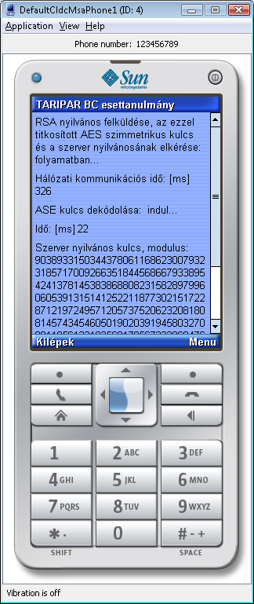
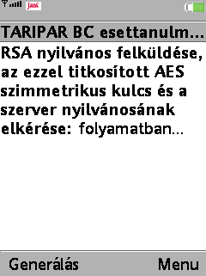
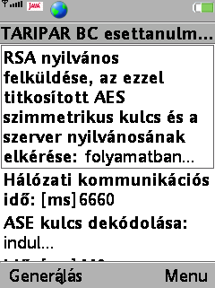
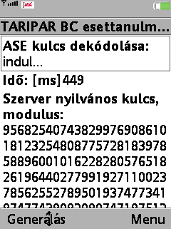
Demó

Slide 26
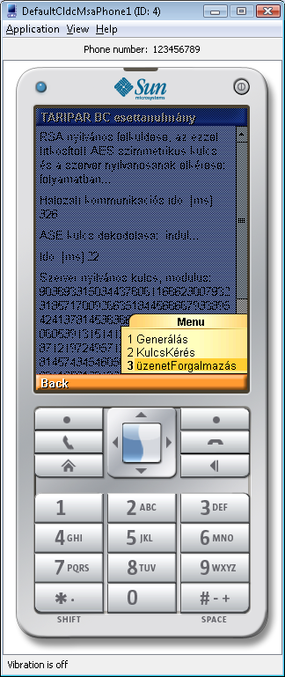
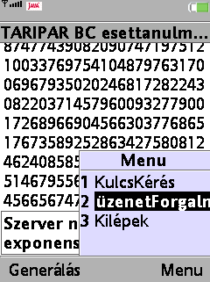
Demó

Slide 27
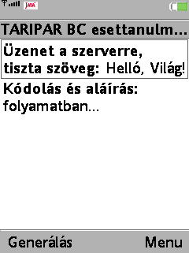
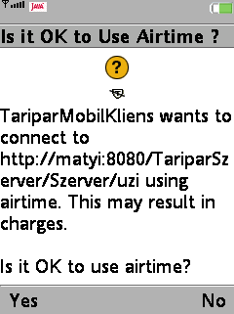
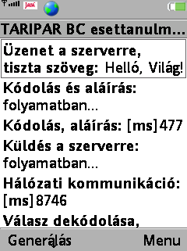
Demó

Slide 28
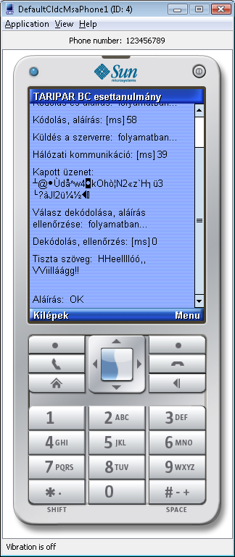
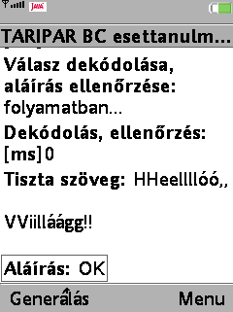
Demó
A szerver küldte tiszta szöveg a klienstől kapott szöveg minden betűjének megduplázása.

Slide 29
Demó
#|2009-10-09T12:21:59.159+0200|INFO|glassfish|null|_ThreadID=15;_ThreadName=Thread-4;|Kapott üzenet:Ś9?Ř˘‚šßcď“Ę\J|#]
[#|2009-10-09T12:21:59.172+0200|INFO|glassfish|null|_ThreadID=15;_ThreadName=Thread-4;|Kapott tiszta:Helló, Világ! |#]
[#|2009-10-09T12:21:59.184+0200|INFO|glassfish|null|_ThreadID=15;_ThreadName=Thread-4;|Kliensnek vissza tiszta: HHeellllóó,, VViilláágg!! |#]
[#|2009-10-09T12:21:59.188+0200|INFO|glassfish|null|_ThreadID=15;_ThreadName=Thread-4;|Kliensnek vissza titkos: á!•v“5SÜó>K?M/rż¬şĂYÎmÇíÉĘć˛ĆÄ^¸´ŰÔ˛v×«‡?q.|#]

Slide 30
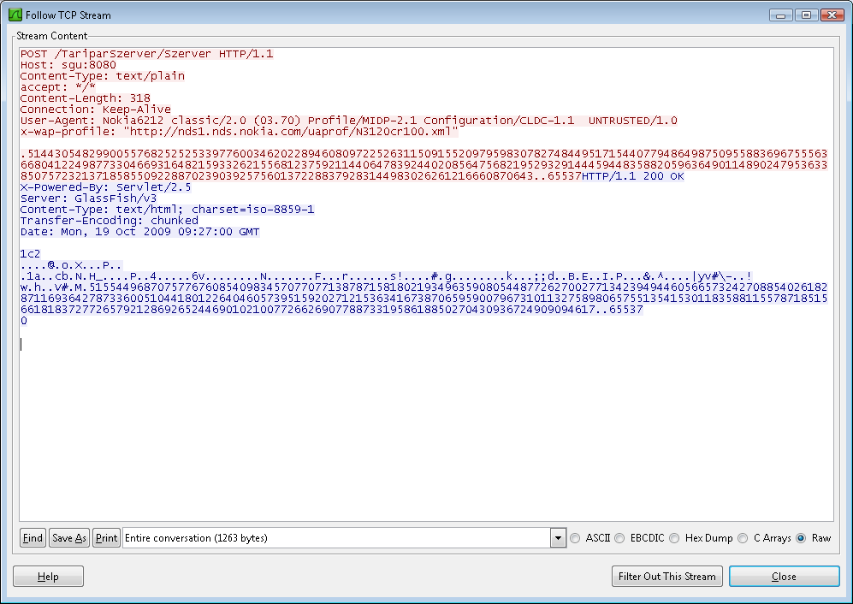
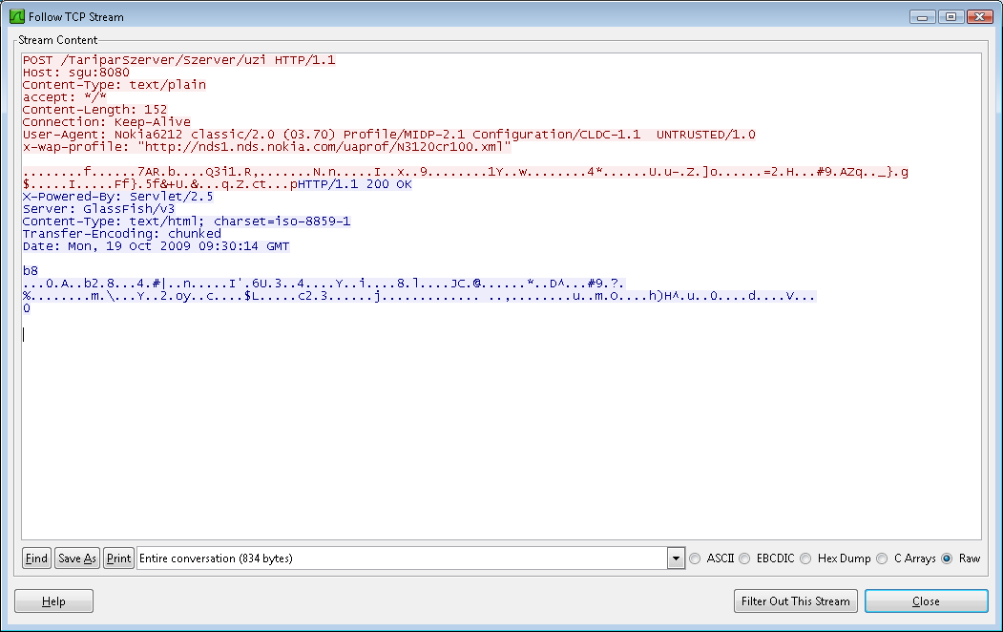
Wireshark

Slide 31
Vissza a tevékenység diagramokhoz
Még nincs implementáció, de még a platform kérdése sem vetődött fel…
Tud-e vállalati megoldást adni, aki csak a Prog1 2. és a Prog2 ezen
utolsó előadását hallgatta?
Egy még egyszerűbb „üzleti folyamattal”
Prog1/2. labor: „Felvételt hirdet a CIA”,
http://progpater.blog.hu/2011/02/15/felvetelt_hirdet_a_cia
Prog1/8. labor: ugyanez, de párhuzamosan az Open MP-vel:
http://progpater.blog.hu/2011/03/28/a_hetedik_nyolcadik_labor
Prog2/2. labor: ua., mint az első, de Javából
http://progpater.blog.hu/2011/09/16/nem_mindig_a_jobbik_csapat_nyer

Slide 32

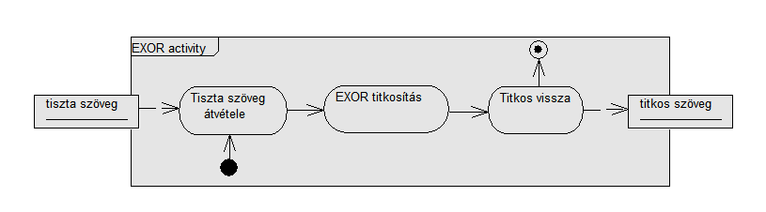
UML, Activity Editor
OpenAmeos, http://www.openameos.org/

Slide 33
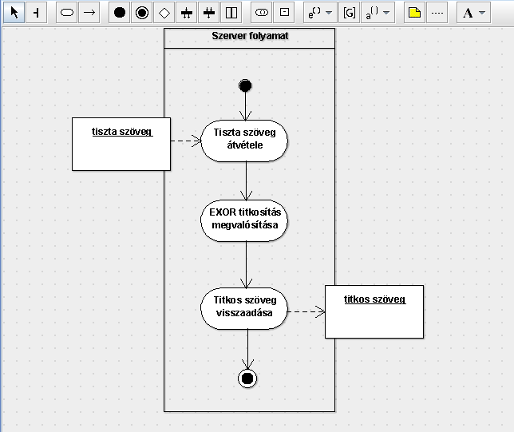
UML, Activity Editor
ArgoUML, http://argouml.tigris.org/

Slide 34
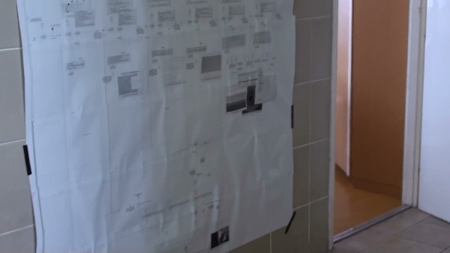
BPMN
Business Process Model and Notation
Az UML aktivitás diagramjához hasonló grafikus modellező nyelv
OMG szabvány:
1.1, http://www.omg.org/spec/BPMN/1.1/
2.0, http://www.omg.org/spec/BPMN/2.0/
Van szabványos BPMN 2 BPEL leképezés
Honnan ismerős?

Slide 35
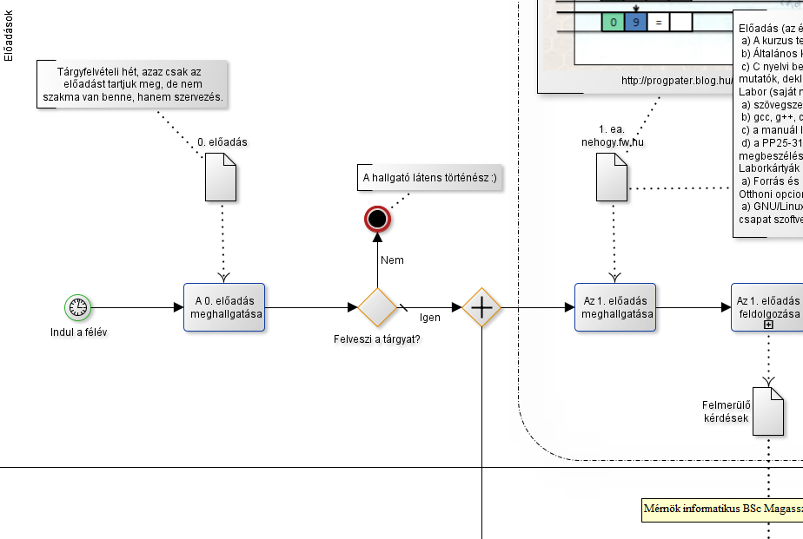
BPMN
Business Process Model and Notation
http://nehogy.fw.hu/p1_terkep/

Slide 36
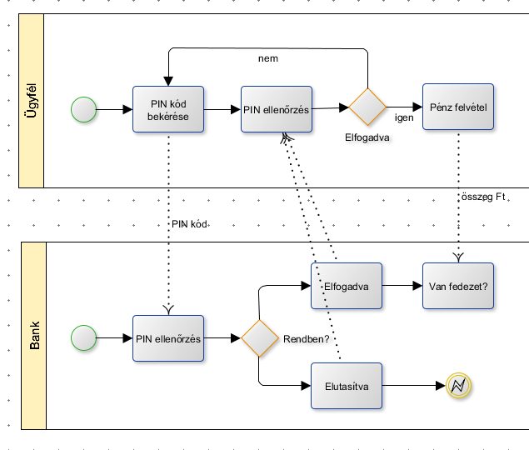
BPMN
Business Process Model and Notation

Slide 37
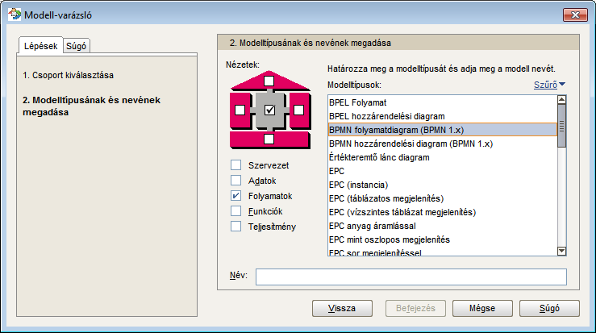
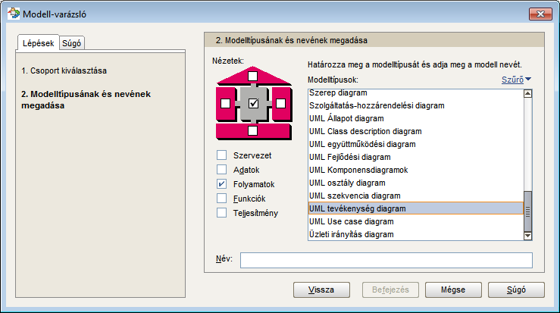
Más modellek említése
BPEL
BPMN
EPC
UML
YAWL
jBPM
jPDL
BPELJ
…
Oracle Business Process Architect

Slide 38
Más modellek említése
BPEL (Business Process Execution Language)
BPMN (Business Process Model and Notation)
EPC (Event-driven Process Chain)
UML (Unified Modeling Language)
YAWL (Yet Another Workflow Language)
jBPM (Java Business Process Management)
jPDL (Java Process Definition Language)
BPELJ (Business Process Execution Language and Java)
…

Slide 39
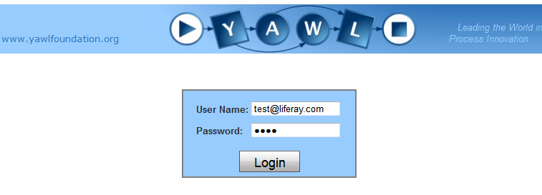
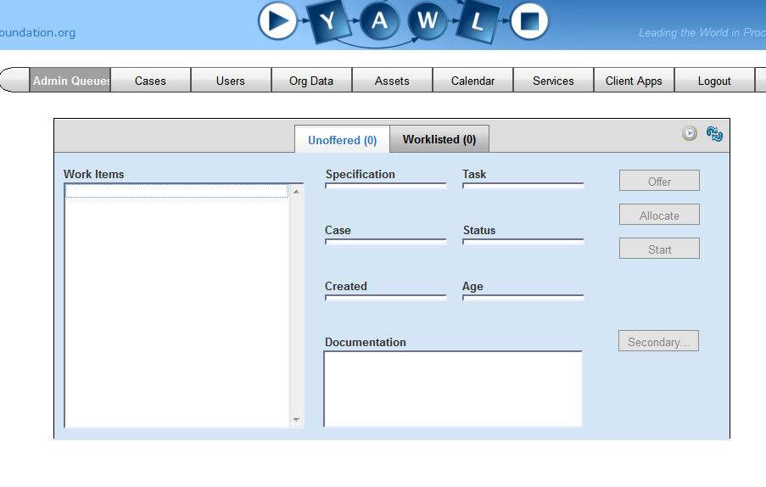
YAWL (Yet Another Workflow Language)
Qui-Gon Jinn: Konvergenciát érzek a kurzusban
http://localhost:8080/resourceService/faces/Login.jsp

Slide 40
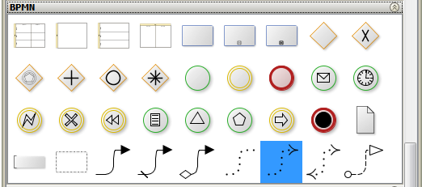
BPMN
Hogyan válasszam meg a magasszintű
tervező eszközömet?
http://www.yworks.com/en/products_yed_about.html

Slide 41
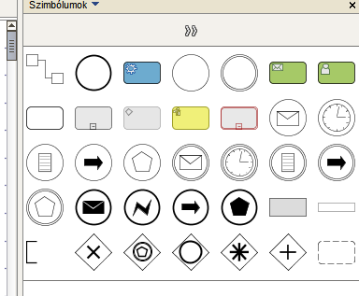
BPMN
Oracle Business Process Architect
http://www.oracle.com/technetwork/middleware/bpa/downloads/index.html

Slide 42
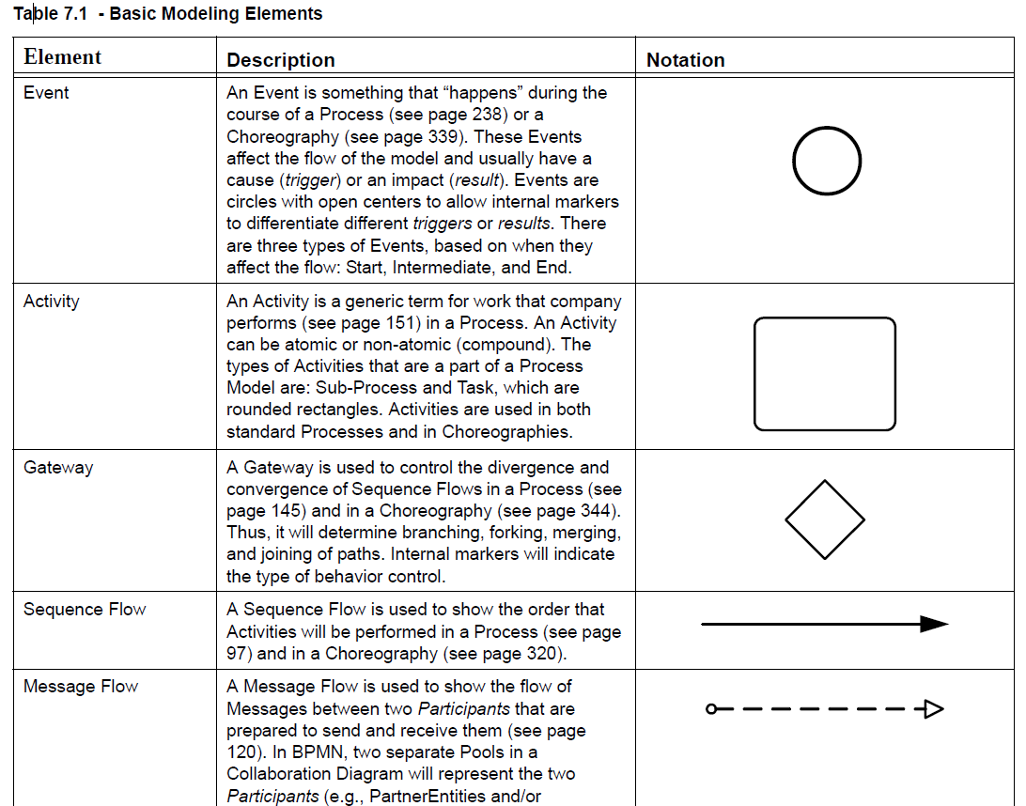
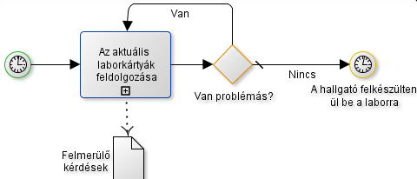
BPMN
http://www.omg.org/spec/BPMN/2.0/PDF/

Slide 43
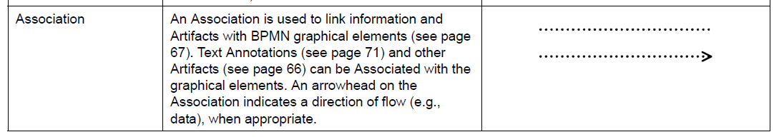
BPMN
http://www.omg.org/spec/BPMN/2.0/PDF/

Slide 44
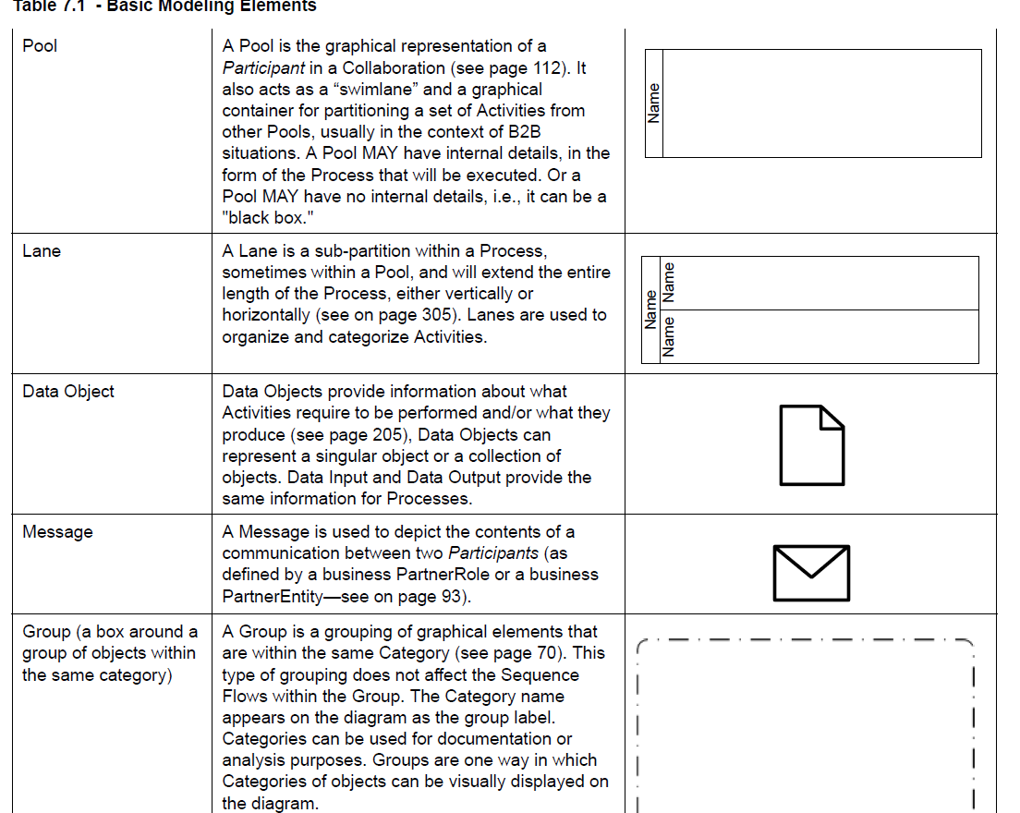


BPMN
http://www.omg.org/spec/BPMN/2.0/PDF/

Slide 45


BPMN
http://www.omg.org/spec/BPMN/2.0/PDF/

Slide 46

BPMN
http://www.omg.org/spec/BPMN/2.0/PDF/

Slide 47

BPMN
http://www.visual-paradigm.com/
(Agilian Simulacian)

Slide 48

BPMN 2 BPEL
http://www.omg.org/spec/BPMN/2.0/PDF/
http://nehogy.fw.hu/p1_terkep/

Slide 49



BPMN 2 BPEL
http://nehogy.fw.hu/p1_terkep/
http://www.omg.org/spec/BPMN/2.0/PDF/

Slide 50


BPMN 2 BPEL

Slide 51
BPEL
Business Process Execution Language
XML alapú programozási nyelv
Nem grafikus
Az üzleti folyamatokat képes magas absztrakciós szinten leírni
Típusok: XSD, pl. a foci avatárokból ismert: xsd:positiveInteger
I/O: WSDL (webszolgáltatások)

Slide 52
WS-BPEL 2.0
(Web Services Business Process Execution Language 2.0)
<receive>
<reply>
<invoke>
<assign>
<throw>
<exit>
<wait>
<empty>
<sequence>
<if>
<while>
<repeatUntil>
<forEach>
<pick>
<flow>
<scope>
<compensate>
<compensateScope>
<rethrow>
<validate>
<extensionActivity>
BPEL tevékenységek:
http://docs.oasis-open.org/wsbpel/2.0/wsbpel-v2.0.pdf

Slide 53
BPEL
Business Process Execution Language
<process>
<partnerLink>
<variable>
<sequence>
<assign>
…

Slide 54

BPEL

Slide 55
Laborkártyák
Fejezd be ezt a folyamatleírást ezen, vagy egy alacsonyabb szinten vagy egy
magasabb absztrakciós szinten:
http://www.bpmn.org/Documents/OMG_BPMN_Tutorial.pdf

Slide 56
Más eszközök említése
Kérdések: tud-e az eszköz BPMN 2 BPEL konverziót, tudja-e megfordítva, azaz BPEL 2 BPMN-t?
Oryx, http://bpt.hpi.uni-potsdam.de/Oryx/Research

Slide 57
Követelményelemzés
Szoftverfolyamat: specifikáció, tervezés, fejlesztés, validálás, evolúció;
Követelményelemzés, specifikáció
Architektúrális tervezés, architekturális tulajdonságok pl. skálázhatóság-teljesítmény, megbízhatóság-rendelkezésre állás, biztonság
Tervezés

Slide 58
Architektúrális tervezés
RPC (Távoli metódushívás, kliens-szerver modell)
CORBA (Elosztott, heterogén OO technológia)
Szétfeszíti a kliens-szerver modellt, gondoljunk csak egy olyan Java Servlet szerveroldalra, ami egy CORBA kiszolgáló objektum kliense…
Skálázható Java EE alkalmazások, EJB
Webszolgáltatások – SOA (Service-Oriented Architecture)
SOAP (Simple Object Access Protocol)
WSDL (Web Service Description Language)
JAX-RPC (Java API for XML-based RPC)
BPEL
stb.
3 rétegű alkalmazások
(Az implementációs,
architektúrális kérdések, döntések eltolódnak)
p2p architektúra
(Az implementációs,
architektúrális kérdések, döntések még tovább tolódnak)

Slide 59
Skálázható Java EE alkalmazások, EJB
Enterprise
JavaBeans
EJB
Fürt
Terhelés elosztás
Java Servlet
JavaServer Pages JSP
Java Database
Connectivity JDBC
Server Instances
node agent
Server Instances
node agent
Server Instances
node agent
Böngészőben
vékony kliensek
EJB konténer
WEB konténer
Adatbázis réteg
Üzleti logika
Webes logika
Kliensek
(Java Naming and Directory JNDI)

Slide 60
Otthoni opcionális feladat
Saját Atan alapú RCSS csapat fejlesztése.

Slide 61
Ajánlott olvasmány
http://www.omg.org/spec/BPMN/2.0/PDF/
Business Process Model and Notation (BPMN)
Version 2.0
http://www.omg.org/spec/UML/2.4.1/Superstructure/PDF/
OMG Unified Modeling Language (OMG UML), Superstructure
Version 2.4.1
Sommerville, Ian, Szoftverrendszerek fejlesztése, ISBN 978-9-635454-78-5, PANEM, 2007
773-776
http://www.ekk.gov.hu/hu/emo/ekozigkeretrendszer/folyamatleiras

